Slide 1
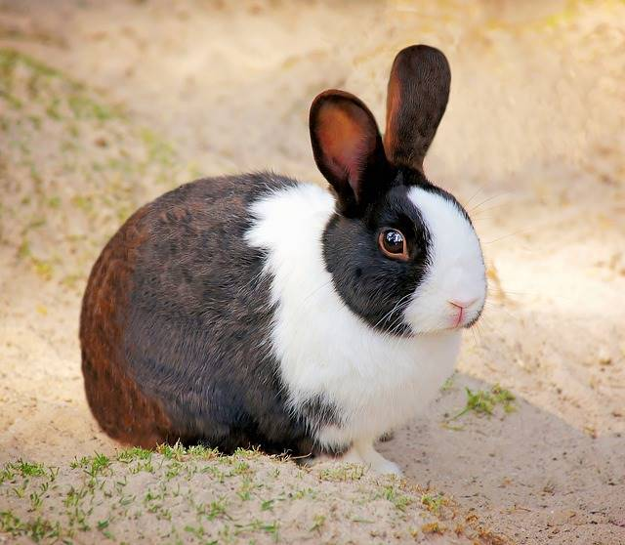
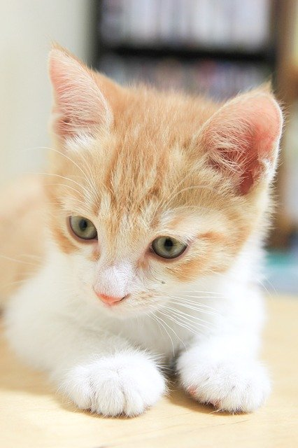
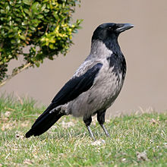
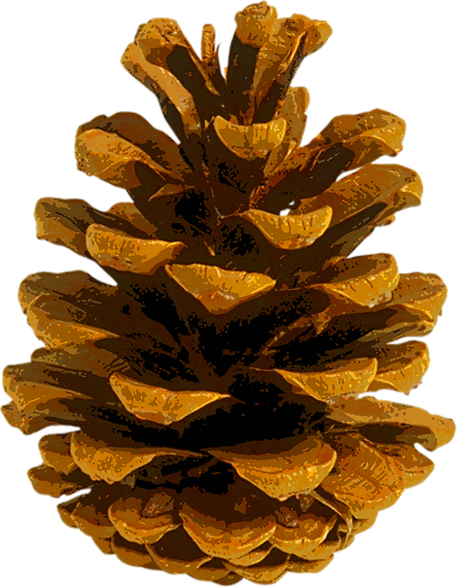
Grupper | Måndag | Tisdag | Onsdag | Torsdag | Fredag
Kaninerna Födda 2019 | Mattekul i skogen | Skolförberedande arbete Väpplarna | Aktivitets onsdag Vi blandar mellan rörelse, sång/instrumentsamling, digitalisering, sagans värd el dyl. Dagens aktivitet styrs utifrån barnens önskemål | Naturkul i skogen | Utevistels
Katterna Födda 2020 | Mattekul i skogen | Vi arbetar med Bornholms – modellen | Aktivitets onsdag | Naturkul i skogen | Utevistelse
Kråkorna Födda 2021 | Mattekul i skogen | Naturkul i skogen | Aktivitets onsdag | Språk utvecklande aktiviteter och utevistelse | Utevistelse
Kottarna Födda 2022/2023 | Projekt Babblarna | Utevistelse | Aktivitets onsdag | Språk - utvecklande aktivitet och utevistelse | Utevistelse

